Slide 1
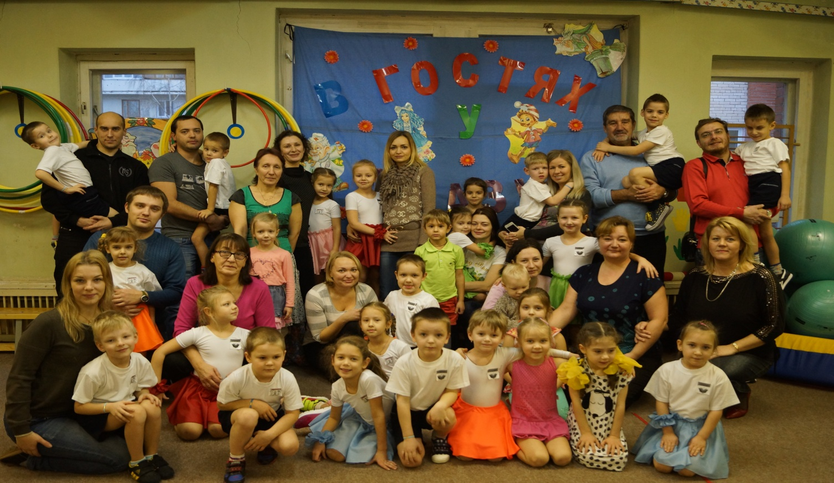
ФИЗКУЛЬТУРНЫЙ ПРАЗДНИК С УЧАСТИЕМ РОДИТЕЛЕЙ
«В ГОСТЯХ У СКАЗКИ» старшая группа

Slide 2
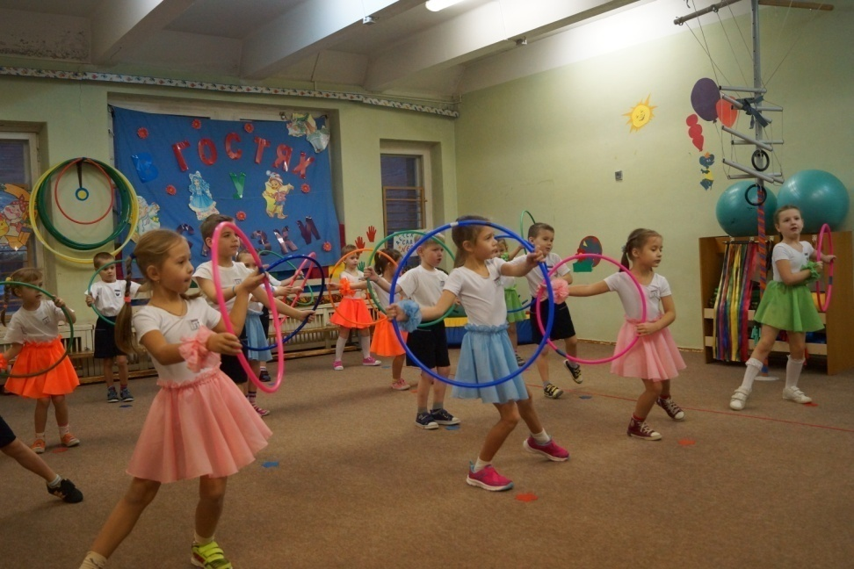
Отправляемся в сказку – выполняем перестроения под музыку «Мы в город изумрудный».
Разминка с обручами «Маленький принц».

Slide 3
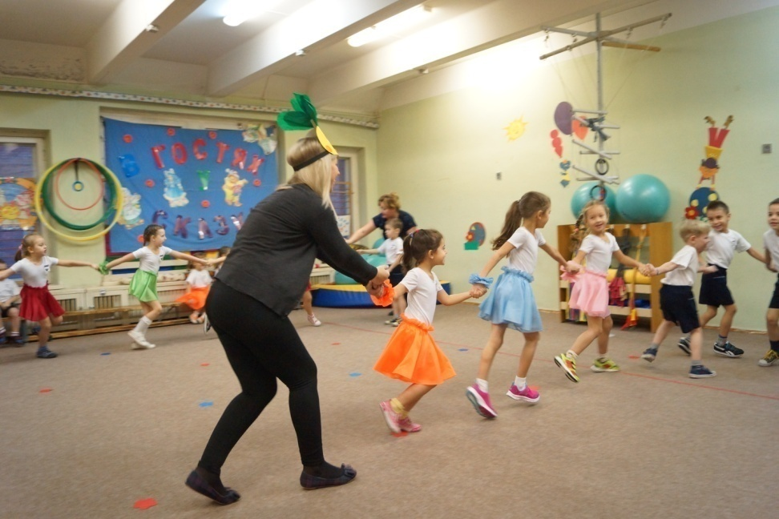
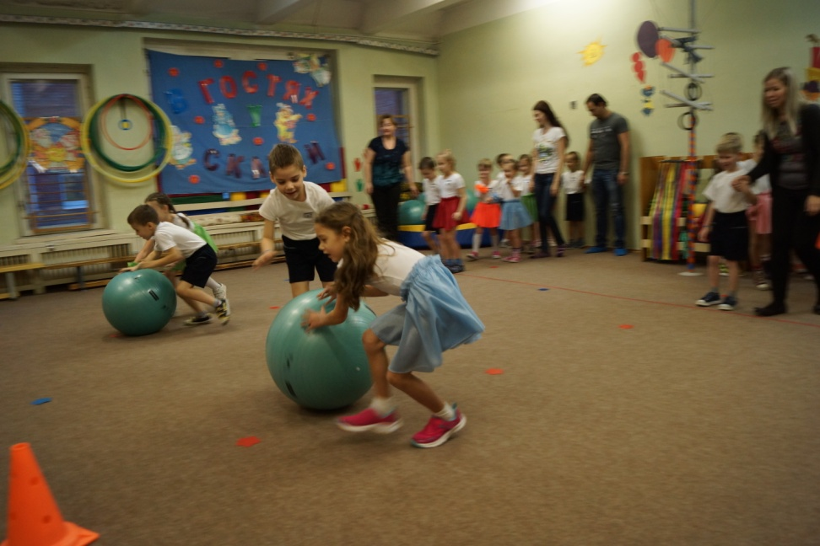
Ребята отгадывают сказочные загадки и выполняют эстафеты «Репка» и «Колобок».

Slide 4
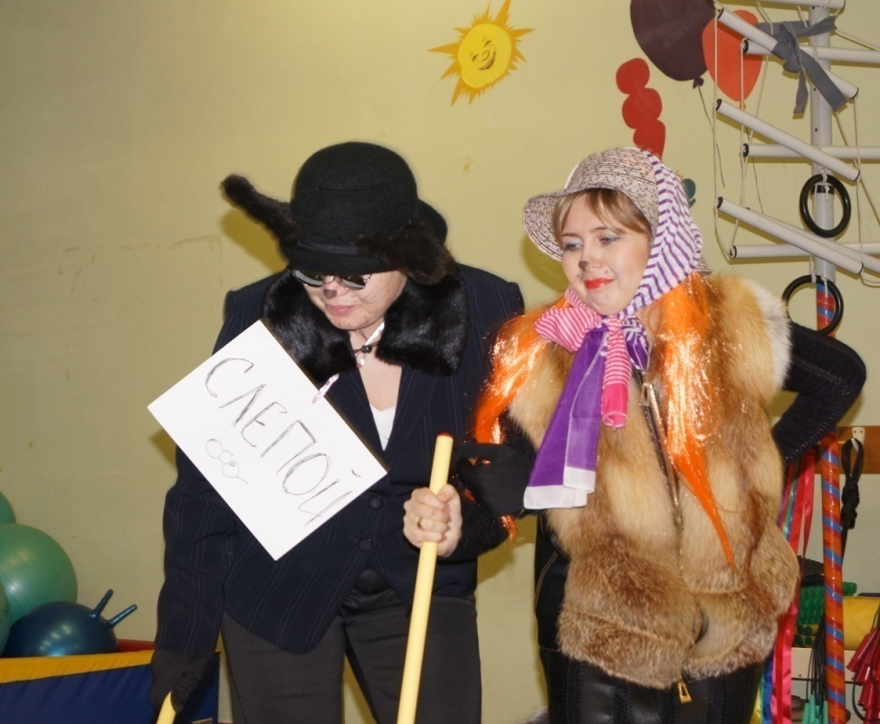
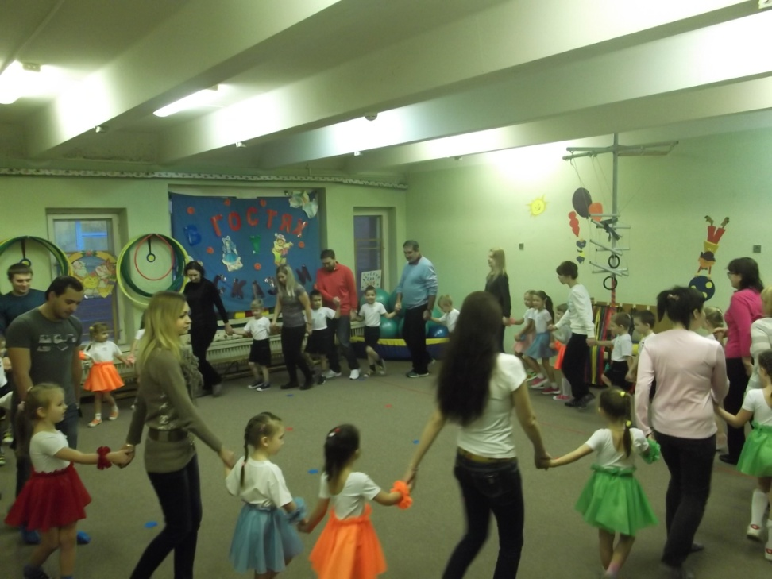
Пока ребята вместе с родителями танцуют задорный танец, к нам спешат гости – Кот Базилио и Лиса Алиса.

Slide 5
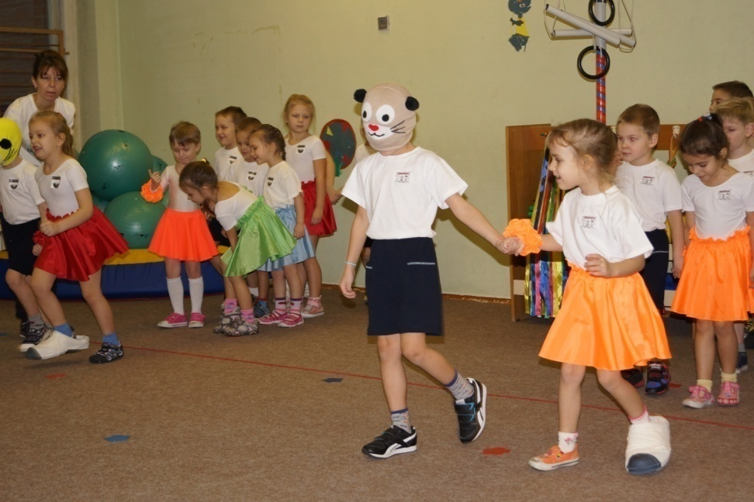
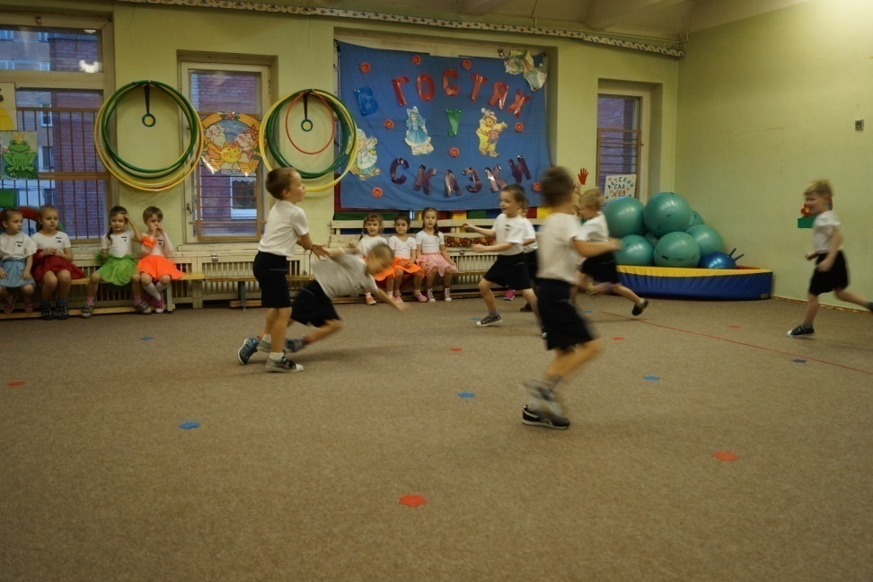
Эстафета «Кот Базилио и Лиса Алиса», подвижная игра «Салочки-выручалочки».

Slide 6
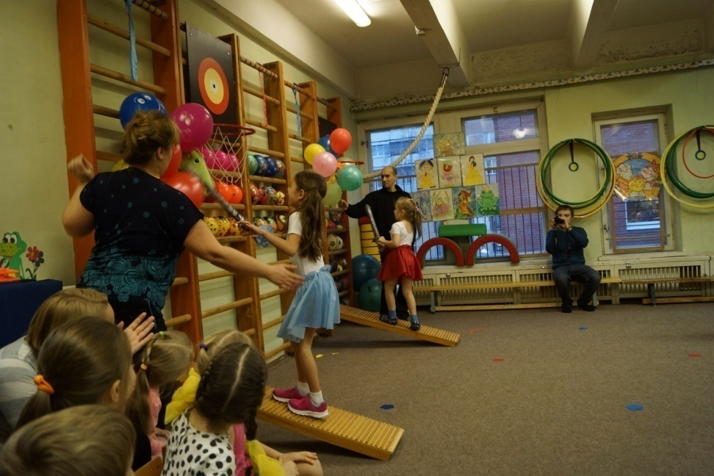
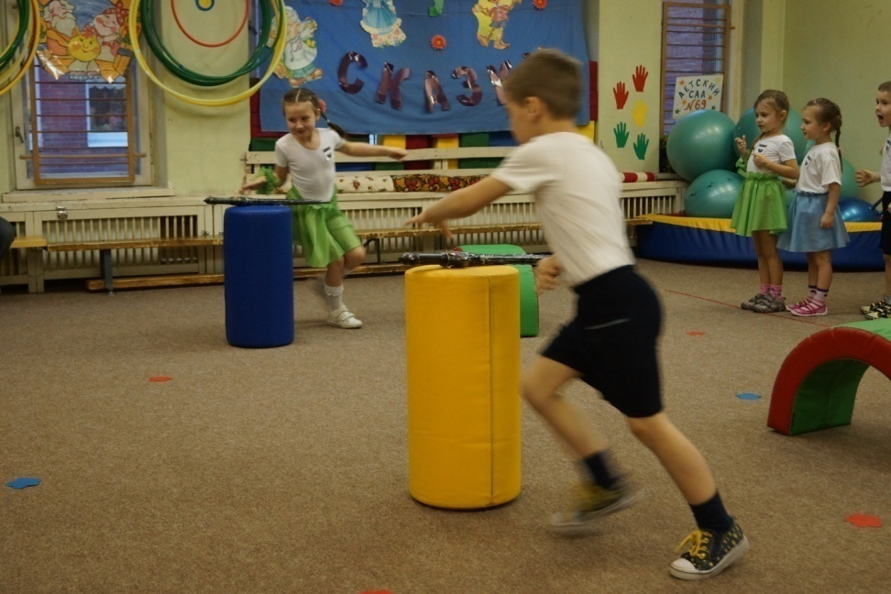
Самое сложное сказочное испытание – эстафета «Змей Горыныч»

